Slide 1
Studio, Sviluppo e Applicazione di una rete neurale convoluzionale per il riconoscimento di cifre numeriche tramite gesti
Candidato: Matteo Ambrosini
Relatore: Chiar.mo Prof. Lorenzo Marconi
Correlatore: Dottt. Bruno Strano

Slide 2
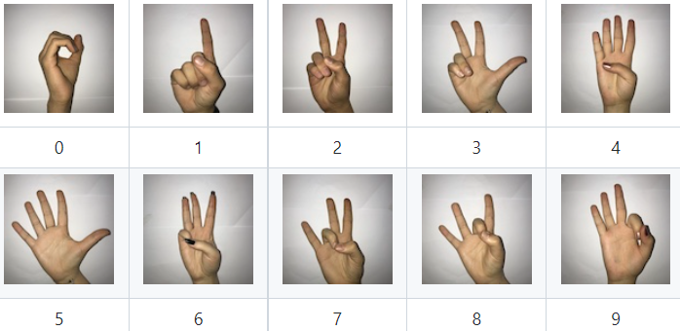



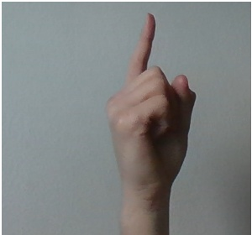

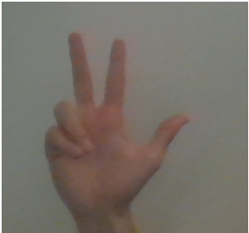
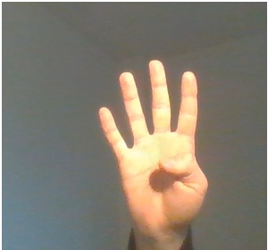
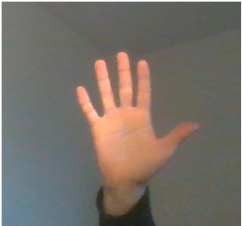
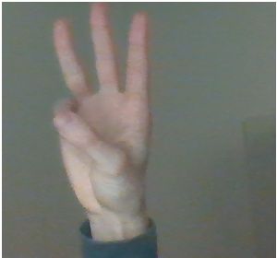
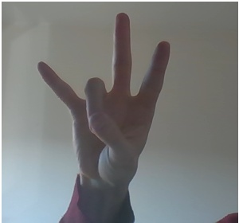
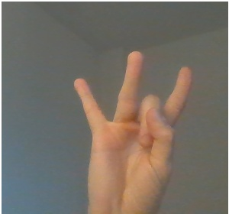
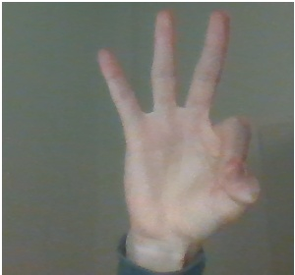
Deep Supervised Learning
Modelli: Reti neurali
Banche dati: Dataset
Tecnica: Transfer Learning e Fine Tuning
Turkey Ankara
Ayrancı Anadolu High School's Digits Dataset
2180 imgs
14,197,122 immagini
Immagini raccolte personalmente
500 imgs

Slide 3
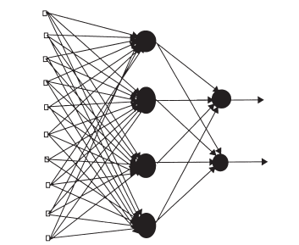
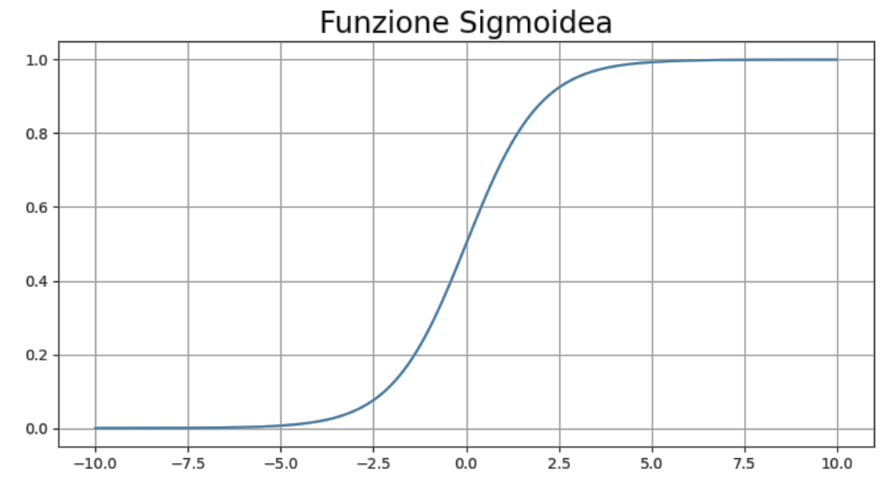
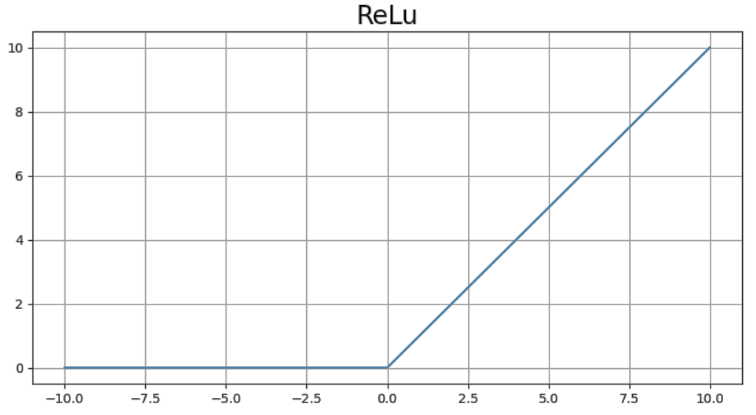
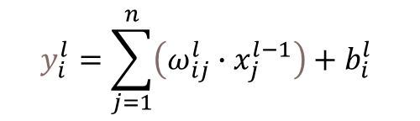
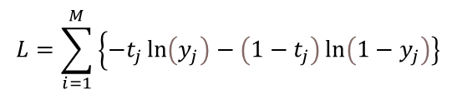
$$y_{i}^{l}=\sum_{j=1}^{n}{\left(ω_{ij}^{l}∙x_{j}^{l−1}\right)+b_{i}^{l} }$$
Neuroni
Reti Neurali
MLP
Multy Layer Perceptrons
Funzioni di attivazione
Funzioni
di costo
$$L=\sum_{i=1}^{M}{\left\{−t_{j}\ln\left.\left(y_{j}\right)−\left(1−t_{j}\right)\ln\left(1−y_{j}\right)\right\}\right.}$$

Slide 4
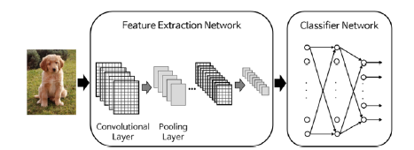
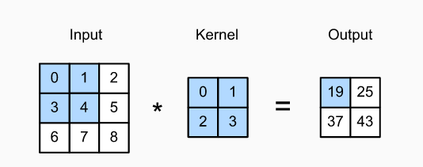
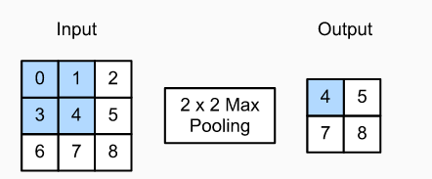
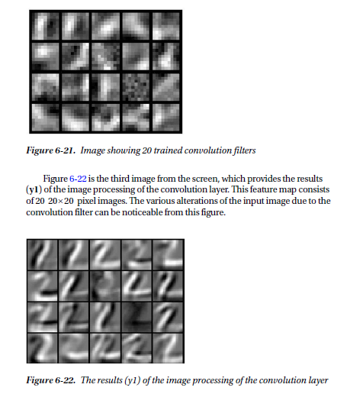
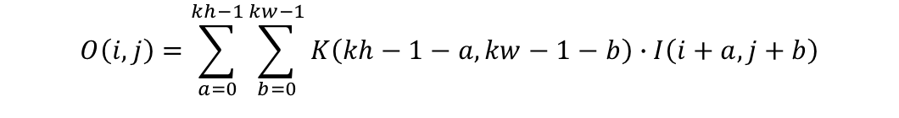
Reti Neurali Convoluzionali
Convoluzione tra matrici:
$$O\left(i,j\right)=\sum_{a=0}^{kh−1}{\sum_{b=0}^{kw−1}{K\left(kh−1−a,kw−1−b\right)∙I\left(i+a,j+b\right)}}$$
Max Pooling
Average Pooling
Filtri
Featuremaps

Slide 5
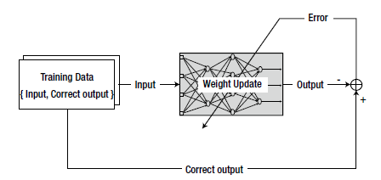
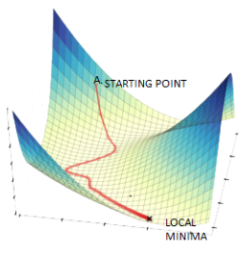


Training: Backpropagation con Gradient Descent
Funzione di Costo:
(Quadratic Loss Function con M classi)
Aggiornamento dei parametri:
$$L=\frac{1}{M}{\left(\sum_{1}^{M}{{output}_{i}}−{target}_{i}\right)}^{2}$$
$$ω_{a,b}^{l}=ω_{a,b}^{l}−α\frac{∂L}{∂ω_{a,b}^{l}}$$

Slide 6





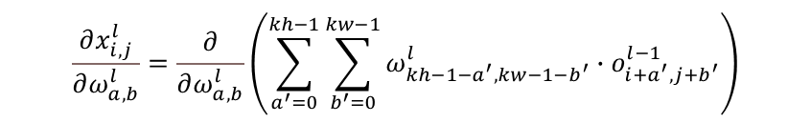

$$ω_{a,b}^{l}=ω_{a,b}^{l}−α\frac{∂L}{∂ω_{a,b}^{l}}$$
$$\frac{∂L}{∂ω_{a,b}^{l}}=\sum_{i=0}^{nh−kh}{\sum_{j=0}^{nw−kw}{\frac{∂L}{∂x_{i,j}^{l}}∙\frac{∂x_{i,j}^{l}}{∂ω_{a,b}^{l}}}}$$
$$=\sum_{i=0}^{nh−kh}{\sum_{j=0}^{nw−kw}{δ_{ⅈ,j}^{l}∙\frac{∂x_{i,j}^{l}}{∂ω_{a,b}^{l}}}}$$
$$\frac{∂x_{i,j}^{l}}{∂ω_{a,b}^{l}}=\frac{∂}{∂ω_{a,b}^{l}}\left(\sum_{a^{′}=0}^{kh−1}{\sum_{b^{′}=0}^{kw−1}{ω_{kh−1−a^{′},kw−1−b^{′}}^{l}∙o_{i+a^{′},j+b^{′}}^{l−1}}}\right)$$
Backpropagation:
Online Gradient Descent
Per reti Convoluzionali
$$\frac{∂x_{i,j}^{l}}{∂ω_{a,b}^{l}}=o_{i+kh−1−a,j+kw−1−b}^{l−1}$$
$$\frac{∂L}{∂ω_{a,b}^{l}}=\sum_{i=0}^{nh−kh}{\sum_{j=0}^{nw−kw}{δ_{ⅈ,j}^{l}∙o_{a^{′′}+i,b^{′′}+j}^{l−1}}}$$
$$\frac{∂L}{∂ω_{a,b}^{l}}=δ_{ⅈ,j}^{l} ⨂{ o}_{a^{′′}+i,b^{′′}+j}^{l−1}=rot_{180°}\left\{δ_{ⅈ,j}^{l}\right\}∗o_{a^{′′}+i,b^{′′}+j}^{l−1}$$

Slide 7

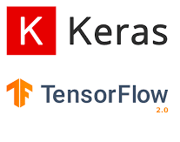
Iperparametri e strumenti
Modello:
Profondità e Dimensioni;
Funzioni di Attivazione;
Classificatore.
Addestramento:
Ottimizzatore;
Learning Rate;
Momentum;
Dropout;
Batchsize …

Slide 8
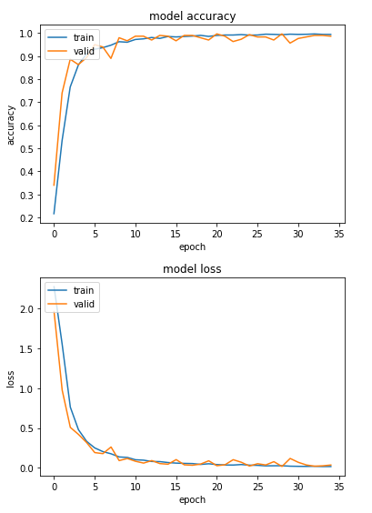
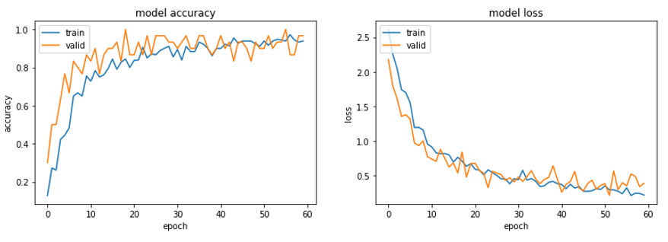
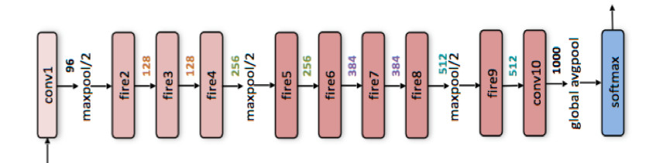
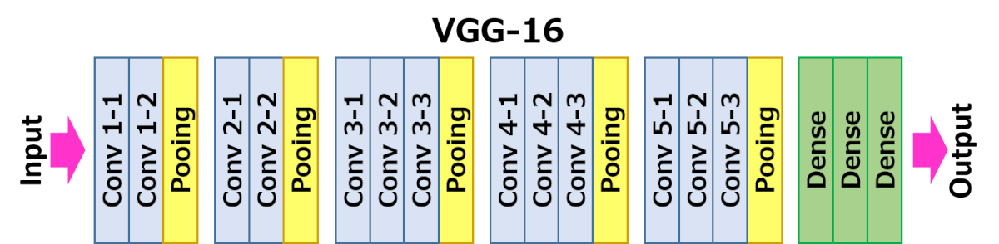
TRAINING SQUEEZENET
TRAINING VGG16
Ottimizzazione dimensioni dei filtri;
Importanza del Batchsize;
Classificatore: Global Average Pooling.
ConvNet;
Leggero Overfitting;
Data Augmentation;

Slide 9
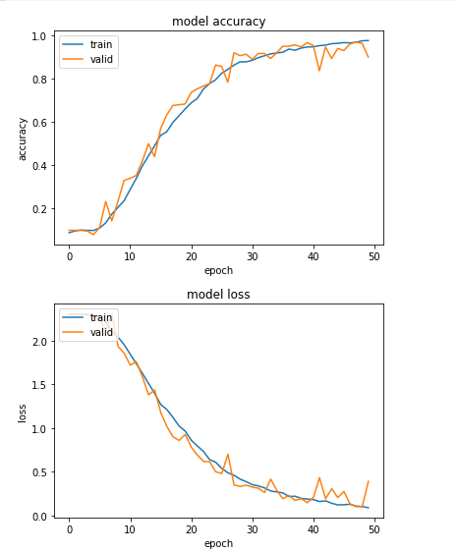
Transfer Learning e Fine Tuning
(a)
(b)
(a) Squeeze16 priva di inizializzazione VS (b) Squeeze16 con Transfer Learning.

Slide 10
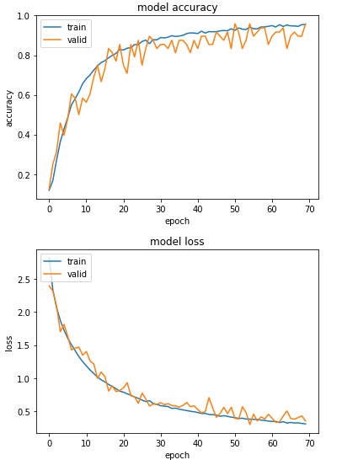
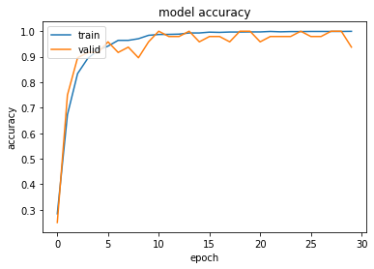
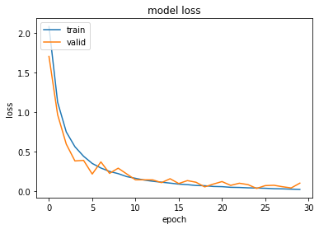
Training Mobilenet
Confronto ottimizzatori su training
Ottimizzazione del costo computazionale: Depthwise Separable Convolution
Minor numero di epochs richieste;
Classificatore:
Global Average Pooling
SGD
ADAM

Slide 11
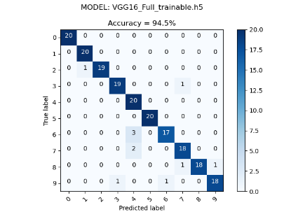
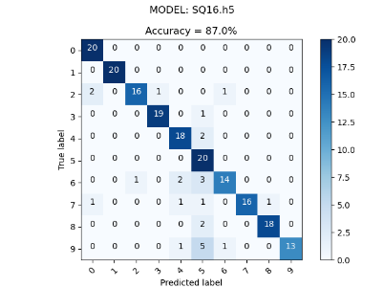
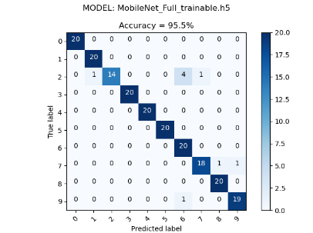
Risultati Ottenuti
Rete | Parametri | Dimensioni [MB] | Accuracy [%] | Min Acc [%] | T [ms/img]
VGG16_Full_trainable | 40,416,074 | 449 | 94.5 | 85 | 210
SQ16 | 727,626 | 4.92 | 87.0 | 65 | 55
MobileNet_Full_trainable | 3,239,114 | 37.3 | 95.5 | 70 | 67

Slide 12
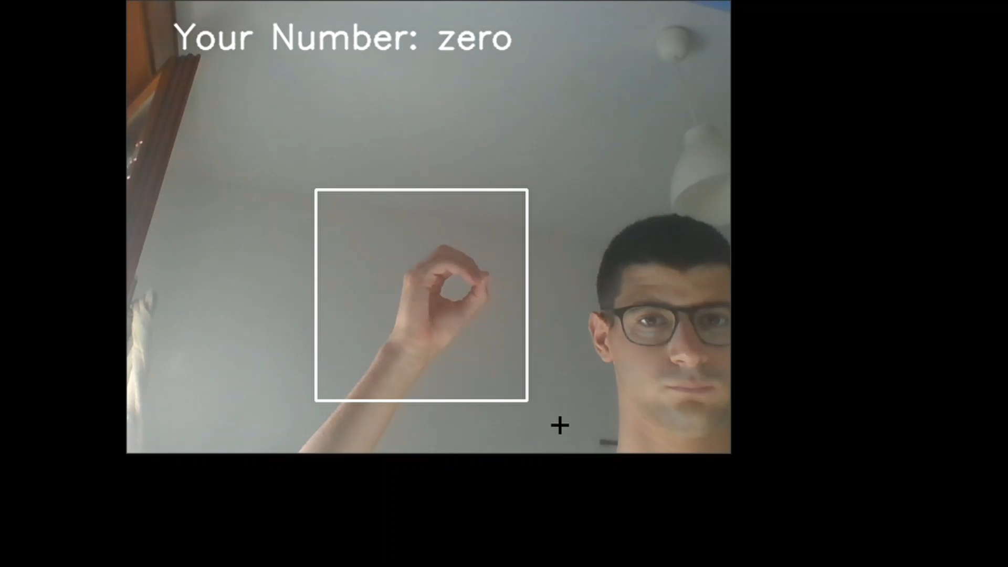
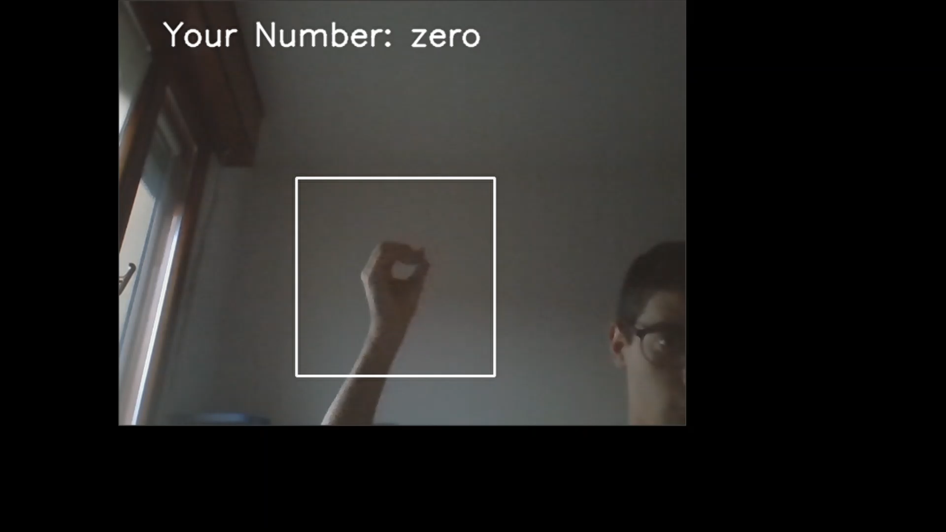
Applicazione PC

Slide 13
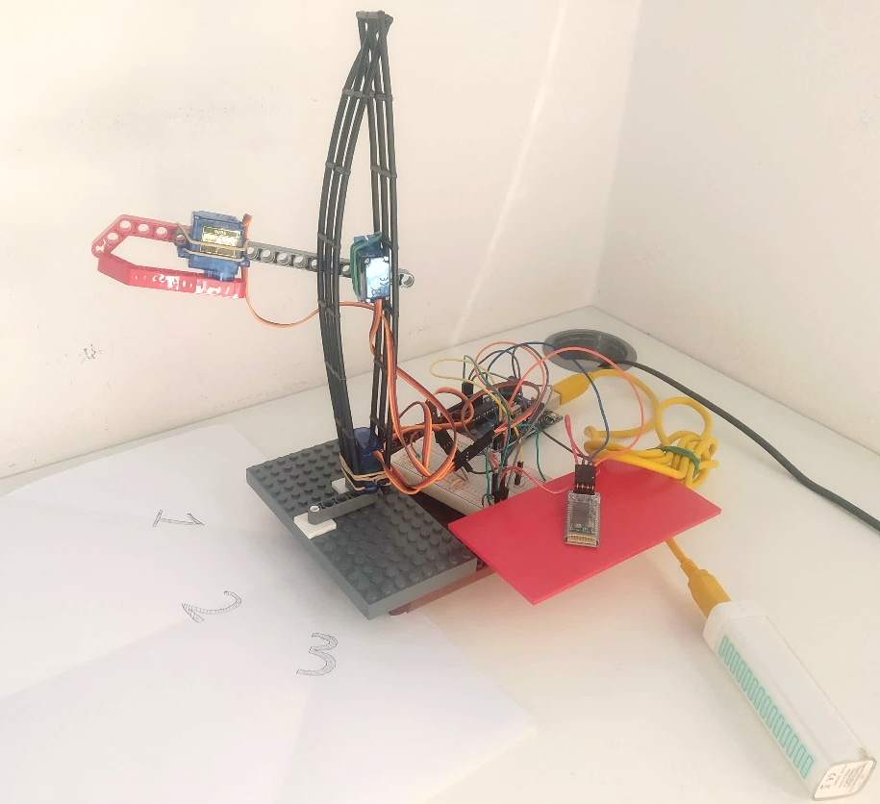
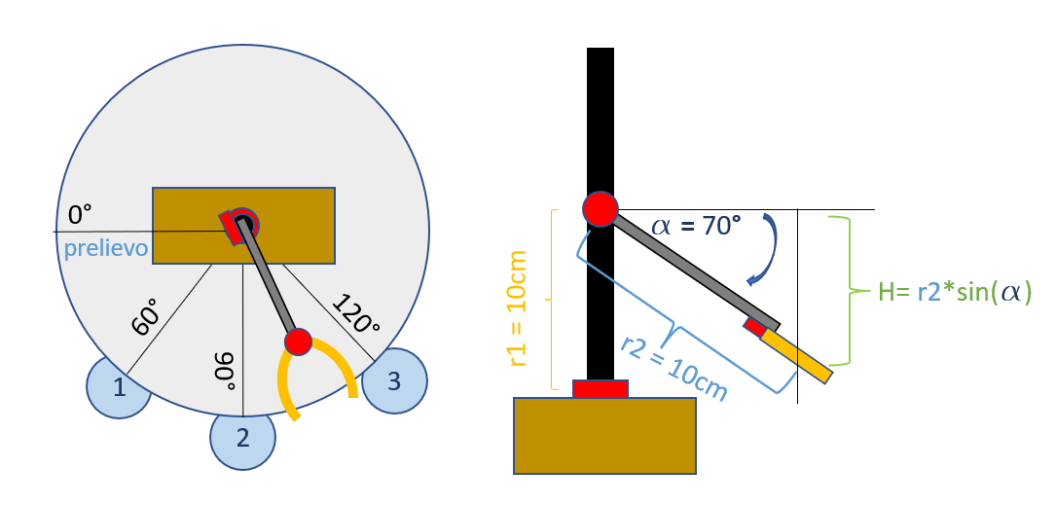

Applicazione microcontrollore
Gripper
Arduino Uno
Servo
HC-06
Stazioni 1, 2, 3
Powerbank

Slide 14
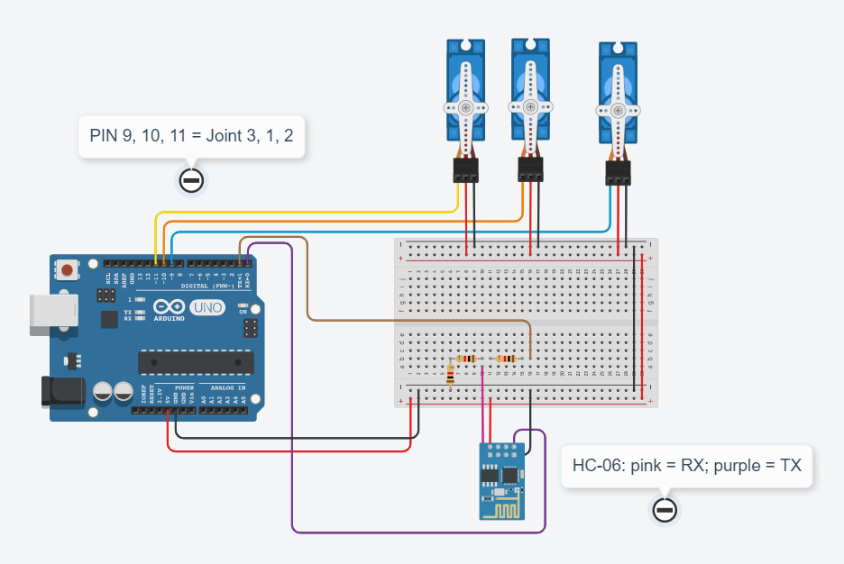
Applicazione Microcontrollore
Controllo servomotori tramite modulazione PWM
Comunicazione tramite porta UART e tecnologia Bluetooth (modulo HC-06)
CRC
Protocollo di comunicazione stringhe

Slide 15
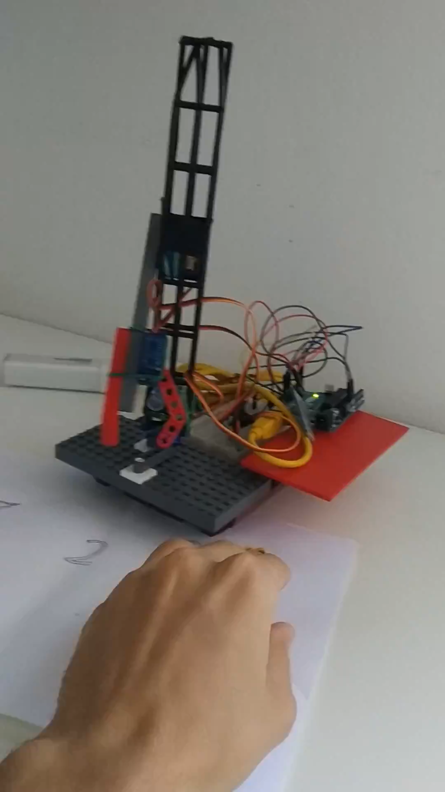
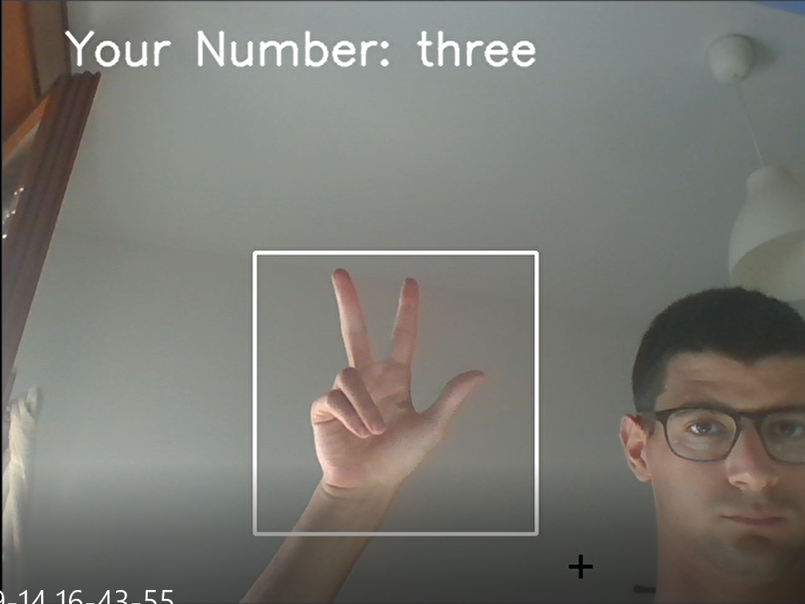
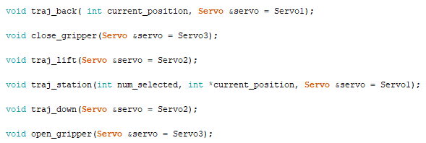
Applicazione microcontrollore: traiettoria

Slide 16

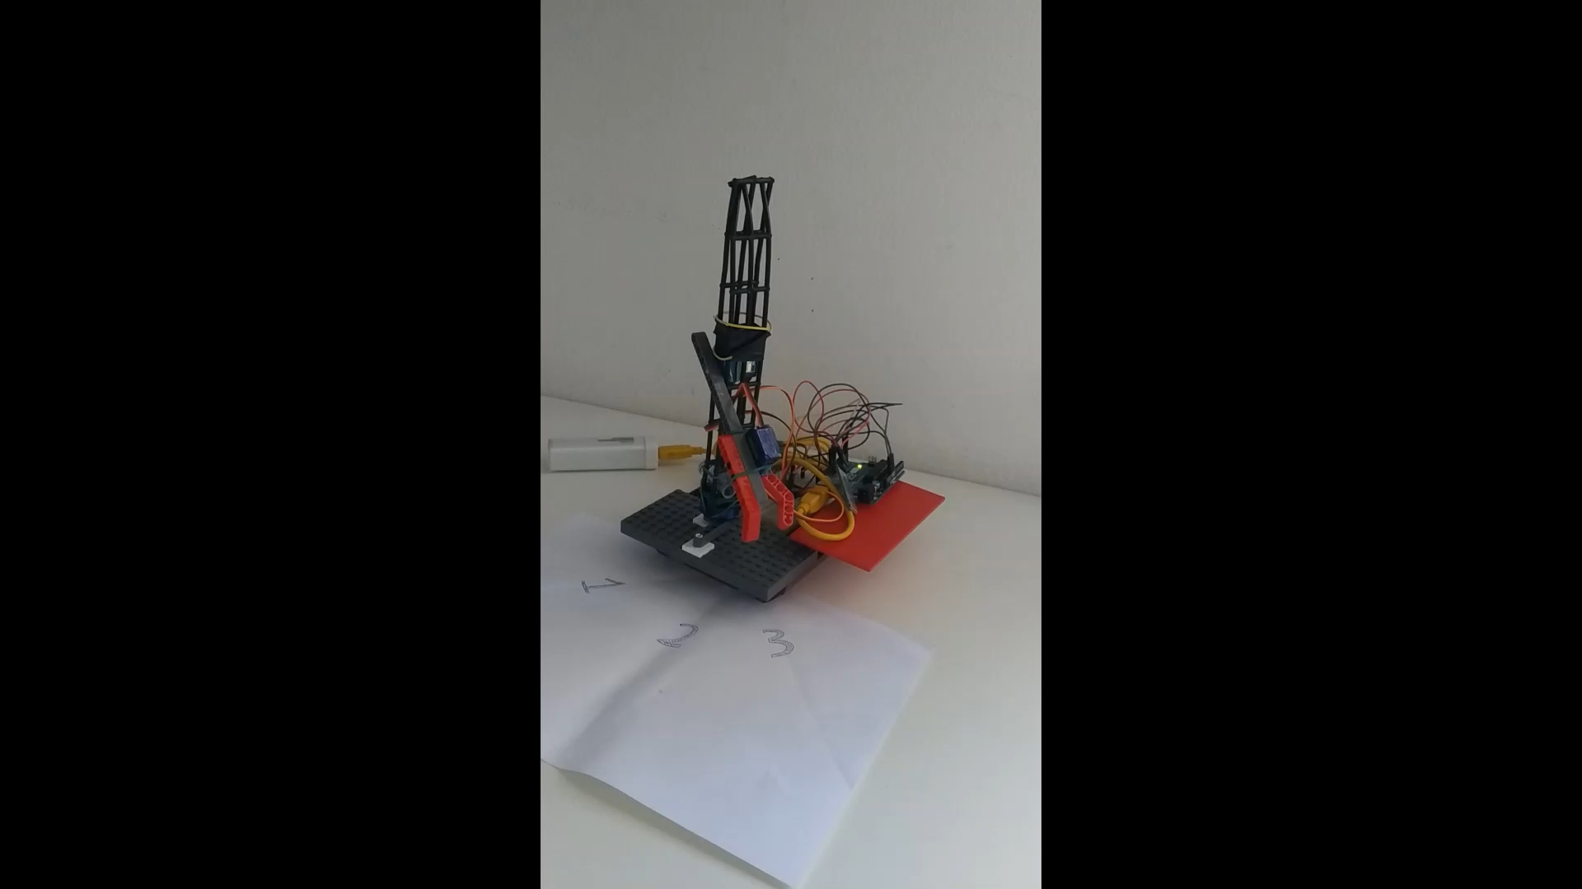
Studio, Sviluppo e Applicazione
di una rete neurale convoluzionale
per il riconoscimento di cifre numeriche tramite gesti
Matteo Ambrosini
matteo.ambrosini5@studio.unibo.it
https://github.com/ma-tesi/Tesi-Code.git

